Slide 1
3. SEMINÁŘ
měření frekvence
nemocí v populaci

Slide 2
DEFINICE EPIDEMIOLOGIE
Epidemiologie studuje
rozložení a determinanty stavů a událostí
majících vztah ke zdraví
v určených populačních skupinách
a využívá výsledků tohoto studia ke zvládání zdravotních problémů.

Slide 3
VÝCHODISKA EPIDEMIOLOGIE
Deskriptivní epidemiologie (Jaké je zdraví populace?)
měření a hodnocení rozložení zdraví a jeho vývoje
populace a její podskupiny
Analytická epidemiologie (Proč je takové?)
příčinné faktory a determinanty zdraví
identifikace a rozložení - čas, místo, podskupiny
Experimentální epidemiologie (Jak je lze zlepšit?)
realizace a hodnocení vhodných opatření

Slide 4
VŽDY MUSÍME DEFINOVAT
Předmět (jednotku) měření
Sledovanou (exponovanou) populaci
Čas sledování

Slide 5
Určení jednotky měření
OSOBA - nositel nemoci
- počet osob infikovaných HIV, počet diabetiků
PŘÍPAD ONEMOCNĚNÍ
jako časová epizoda (počet angín, chřipek)
JINÁ UDÁLOST
návštěva lékaře, hospitalizace, pracovní neschopnost, přiznání invalidního důchodu

Slide 6
Určení sledované (exponované) populace
V RS - celá populace ČR (příp. muži ČR, ženy ČR, populace krajů a okresů).
V epidem. studiích - přesnější specifikace (místní, časová, věcná).
Vymezení populace se odvíjí od cílů studie.
Vymezenou populaci označujeme jako exponovanou (též jako populaci v riziku).
Vyčerpávající vs. výběrová šetření

Slide 7
Určení času
přesně vymezit časový okamžik nebo interval měření

Slide 8
Základní ukazatele nemocnosti
Průměrná doba trvání nemoci (t)
Incidence (I)
Prevalence (P)

Slide 9
Průměrná doba trvání nemoci
celkový počet prostonaných dnů vydělíme počtem případů nemoci

Slide 10
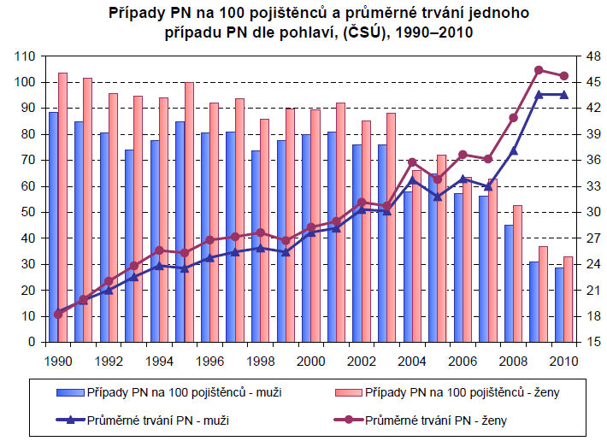

Slide 11
Incidence
Absolutní incidence
Relativní incidence

Slide 12
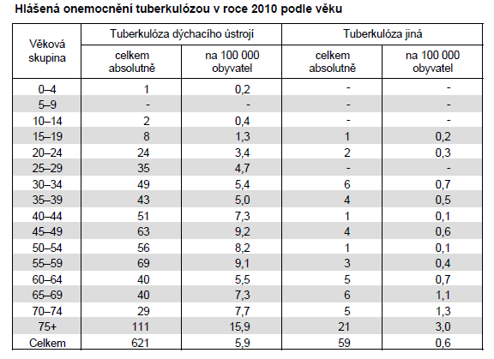

Slide 13
Incidence
Absolutní incidence
Relativní incidence
Typy relativní incidence:
Incidence risk
Incidence rate
Incidence odds

Slide 14
Incidence risk
Do studie bylo vybráno 5000 mužů, kteří netrpěli ICHS. Pravidelně byli kontrolováni v průběhu 5 let (longitudinální studie). Po 5 letech byla ICHS (tj. nová onemocnění) diagnostikována celkem u 250 sledovaných mužů.
Incidence risk se vypočítá tak, že počet nových onemocnění (d) dělíme počtem sledovaných osob, které byly na počátku intervalu bez nemoci (N).
risk (pro dané časové období) = d/N

Slide 15
Incidence risk
Incidence risk = 250/5000 = 0,05
Interpretace:
Pravděpodobnost (riziko) onemocnění ICHS je 50 případů na 1000 osob a 5 let.
5-leté riziko onemocnění ICHS je 50 případů/1000

Slide 16
Incidence risk
Pravděpodobnost jedince, že onemocní.
Pravděpodobnost roste s délkou sledování.
Max. hodnota = 1 (1 nemoc na 1 osobu)
Nelze použít pro opakující se nemoci.

Slide 17
Incidence rate
osoby nemohou být sledovány po celou určenou dobu (smrt, stěhování, osobní důvody pro vystoupení ze studie)
je vhodné použít pro výpočet incidence ukazatel incidence rate (nazývaný též incidence density).

Slide 18
Incidence rate
Počet nových onemocnění (d) dělíme součtem dob (let, měsíců, dnů) sledování všech osob bez nemoci (Y).
Jednotky: „osoboroky“ (osoboměsíce, osobodny)
Frekvence výskytu nových onemocnění
Vhodná i pro opakující se nemoci
V rutinních statistikách „střední stav obyvatelstva“ = „osoboroky“

Slide 19
Výsledky longitudinální studie diabetu (straší ženy s pozitivní rodinnou anamnézou)
1
2
3
4
5
6
7
8
9
10
diagnostikován diabetes
úmrtí
01 | 02 | 03 | 04 | 05 | 06 | 07 | 08 | 09 | 10
1. Jaké je riziko diabetu v prvních 5 letech?
33,3 případů na 100 žen a 5 let.
2. Jaké je riziko diabetu v celém 10-letém období?
75 případů na 100 žen a 10 let.
3. Jaká je incidence rate diabetu ve studované skupině žen?
11,3 případů na 100 žen a 1 rok.

Slide 20
Incidence ODDS
Počet osob, které v průběhu sledování onemocněly (d), dělíme počtem osob, které v průběhu sledování neonemocněly (N- d).
Z předchozího příkladu:

Slide 21
Výsledky longitudinální studie diabetu (straší ženy s pozitivní rodinnou anamnézou)
1
2
3
4
5
6
7
8
9
10
diagnostikován diabetes
úmrtí
01 | 02 | 03 | 04 | 05 | 06 | 07 | 08 | 09 | 10

Slide 22
Incidence ODDS
Počet osob, které v průběhu sledování onemocněly (d), dělíme počtem osob, které v průběhu sledování neonemocněly (N- d).
Z předchozího příkladu:
incidence odds = 6 / 2 = 3
Interpretace: U žen ve sledované skupině je 3x větší pravděpodobnost onemocnět než neonemocnět.

Slide 23
Prevalence (P)
Absolutní prevalence:
Relativní prevalence (%):
$\frac{\text{po}\text{č}\text{et} \text{nemoc}\text{í}}{\text{po}\text{č}\text{et} \text{exponovan}\text{ý}\text{ch} \text{osob}}×\text{100}$
Typy relativní prevalence:
okamžiková prevalence (P)
intervalová prevalence (IP)
průměrná intervalová prevalence (PIP)

Slide 24
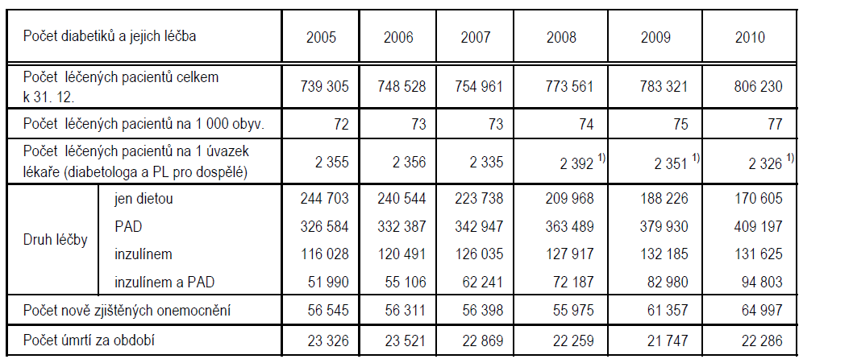
Vývoj počtu diabetiků v letech 2005-2010

Slide 25
Okamžiková prevalence
Počet nemocí (nemocných osob) v určitém časovém okamžiku
počet všech nemocných v daném okamžiku
P = x 100
počet osob v exponované populaci
v daném okamžiku

Slide 26
Intervalová prevalence
Počet nemocí (nemocných osob) ve vymezeném časovém intervalu
počet nemocných na začátku intervalu +
+ počet nově onemocnělých během intervalu
P = x 10^{k}
střední stav osob v exponované populaci

Slide 27
Průměrná intervalová prevalence
Průměr okamžikových prevalencí za určitý interval
počet nemocných, který připadá
průměrně na 1 den daného intervalu
P = x 10^{k}
střední stav osob v exponované populaci

Slide 28
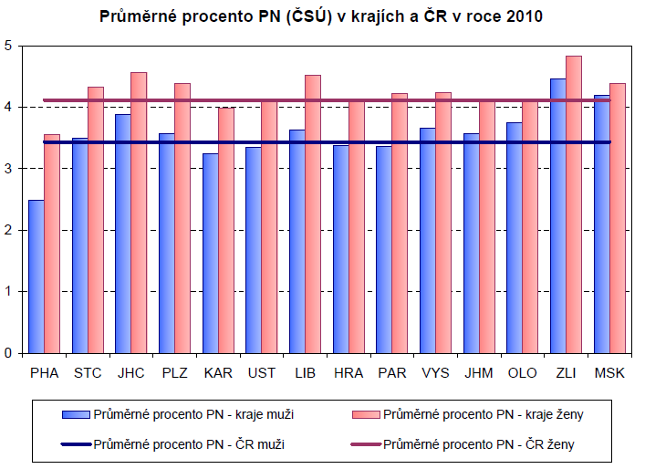

Slide 29
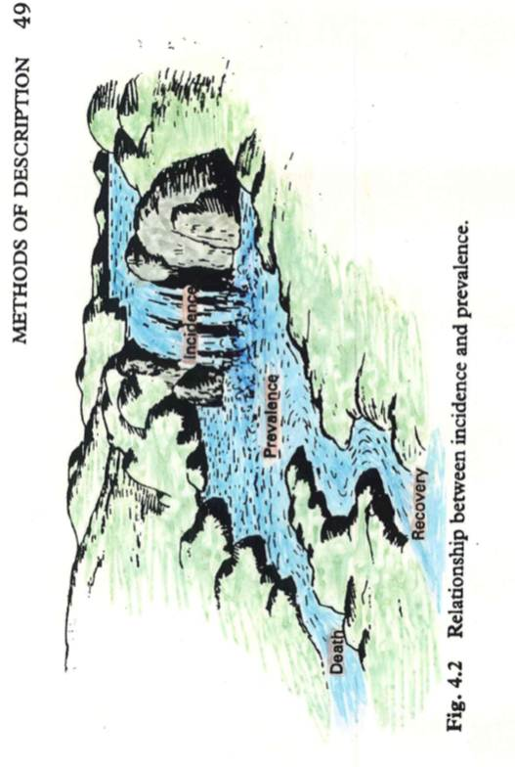
Vztah mezi ukazateli nemocnosti
INCIDENCE
PREVALENCE
ÚMRTÍ
UZDRAVENÍ

Slide 30
Vztah mezi ukazateli nemocnosti
Každý nový případ nemoci zvyšuje prevalenci.
Ke snížení prevalence dochází pouze v důsledku uzdravení či úmrtí.
Je-li míra uzdravení a úmrtí nízká, pak i nízká incidence může způsobovat vysokou prevalenci.

Slide 31
Vztah mezi ukazateli nemocnosti
Pokles úmrtnosti nemusí znamenat snížení incidence, ale pouze účinnější léčbu.
Rozdíly v prevalenci mohou být výsledkem jak různé incidence, tak různé míry uzdravení a různé míry úmrtnosti.
V případě chronických nemocí s nízkou mírou úmrtnosti pak můžeme prevalenci spočítat takto:
P = I x t

Slide 32
Prevalence a incidence
Graf ukazuje trendy v incidenci a prevalenci určité nemoci v průběhu 50 let. Která z následujících interpretací grafu je správná?
A: Nemoc má stále častěji chronický charakter a snižuje se její fatalita.
B: Pacienti umírají na tuto nemoc dříve než v předchozích letech.
C: Trvání jednotl. případů nemoci se zkracuje v důsl. účinnější léčby.
D: Nemoc se v důsledku lepší prevence vyskytuje stále vzácněji.

Slide 33
Záznam o výskytu nemoci v souboru 200 osob v průběhu 1 týdne (po-ne)
t = 14
t = 5
t = 6
t = 4
t = 5
t = 4
t = 5
t = 5
t = 7
t = 8
Σ 63
1
2
3
4
5
6
7
8
9
10
Vypočítejte incidenci risk a prevalenci okamžikovou (v neděli),
intervalovou (po-ne) a průměrnou intervalovou (po-ne).
po | út | st | čt | pá | so | ne
3
4
1
1
1
3
6

Slide 34
